Slide 1
TFM: DIRECCIÓN Y GESTIÓN DE LAS TIC
ANÁLISIS DE CLIENTES INSATISFECHOS CON LA INSTALACIÓN Y POSTVENTA DE LOS SERVICIOS DE UNA COMPAÑÍA DE TELECOMUNICACIONES
Juan Pedro Sanz Coca
Master Universitario de Ingeniería de Telecomunicación
José Ramón Rodríguez Bermúdez
Profesor
Josep Curto Díaz
Consultor

Slide 2
RESUMEN DEL TFM
Título del trabajo: | Análisis de clientes insatisfechos con la instalación y postventa de los servicios de una compañía de telecomunicaciones
Nombre del autor: | Juan Pedro Sanz Coca
Nombre del profesor: | José Ramón Rodríguez Bermúdez
Nombre del consultor: | Josep Curto Díaz
Fecha de entrega (mm/aaaa): | 06/2015
Área del Trabajo Final: | Dirección y gestión de las TIC
Titulación: | Master Universitario de Ingeniería de Telecomunicación
El trabajo final de master (TFM) se engloba en el área de Customer Analytics y trata sobre el análisis de los clientes insatisfechos con la actividad de mantenimiento y provisión de los servicios de una compañía de telecomunicaciones en el ámbito de Cataluña.
Se partirá de información preliminar consistente en las encuestas de satisfacción, complementadas con información del área responsable y las causas críticas de insatisfacción de los clientes.
Se diseñará y construirá una plataforma piloto de soporte para el análisis mediante programas open source obteniendo los siguientes productos:
Un data warehouse modelado con Workbench e implementado en MySQL.
Un proceso ETL de carga e integración de datos desarrollado con PDI-Pentaho
Elementos de análisis mediante cubos OLAP y gráficos más significativos.
Un cuadro de mando para el seguimiento de los indicadores.
Roadmap futuro y recomendaciones para avanzar en análisis predictivo

Slide 3
ÍNDICE
JUSTIFICACIÓN DEL TFM
DESCRIPCIÓN DE LAS ACTIVIDADES
SERVICIOS Y SEGMENTOS
ASPECTOS QUE INCIDEN EN LA SATISFACCIÓN
ESTADÍSTICO DE LAS ENCUESTAS
CODIFICACIÓN DE ENCUESTAS
IMPLEMENTACIÓN DEL DATA WAREHOUSE
PROCESO DE CARGA DE DATOS
ELEMENTOS DE ANÁLISIS
PROCESO ANALÍTICO
DISEÑO DE CUADRO DE MANDO
CONCLUSIONES
ROADMAP FUTURO

Slide 4
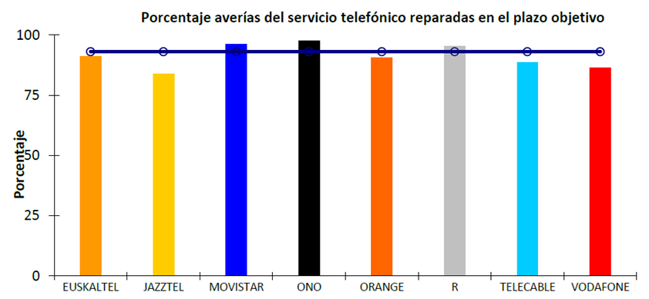
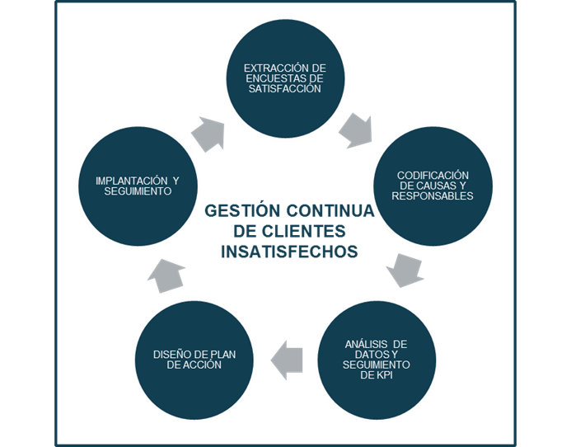
JUSTIFICACIÓN DEL TFM
Se produce una convergencia operativa del sector Telco y como factor diferenciador, se incide en profundizar en el análisis de clientes muy insatisfechos por:
Ser fuente de oportunidad de mejora de los procesos.
Reducción directa del churn.
Mejora de marca comercial
Menor número de reclamaciones e incremento de la eficiencia operativa
Un forma de incidir en la gestión de los clientes insatisfechos, es implantado un modelo de mejora continua, que sea:
Sistemático e integrado en la estrategia corporativa
Que incorpore un modelo analítico
Que incluya elementos de seguimiento y control
En este contexto, se desarrollará el TFM como piloto para la gestión analítica de los clientes insatisfechos en una compañía de telecomunicaciones

Slide 5
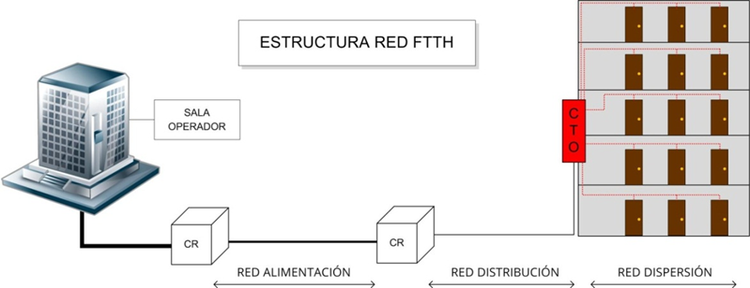
DESCRIPCIÓN DE LAS ACTIVIDADES
El piloto analítico se centrará en las dos actividades con impacto en cliente final que se desarrollan sobre la red fija de una compañía de telecomunicaciones
Registro de solicitud del cliente
El área de Asignación asigna recursos
Encuesta de satisfacción
Se genera OS y se reencamina a I+M
Se realiza la instalación y se efectúa la PM
Instalación de nuevos servicios o “Provisión”
Especialización de recursos.
Condicionado volumen por campañas de marketing
Registro de incidencia en CAT
El CAT redirige al CT específico
Encuesta de satisfacción
El CT disgnostica y resuelve o reedirige a I+M
I+M resuelve avería
Postventa de atención de incidencias o “Mantenimiento”
Alto volumen de actividad
Condicionado por factores externos como climatología, cortes de cables...

Slide 6
SERVICIOS Y SEGMENTOS
Los productos y servicios de telecomunicaciones se pueden agrupar en dos mercados diferenciados:
Servicios de mercado empresarial, formado por las pymes, las grandes empresas y multinacionales de los distintos sectores.
Servicios orientados al mercado residencial, que está compuesto por los clientes residenciales y los trabajadores autónomos.
SEGMENTO EMPRESAS
IBERCOM
IBERCOM IP
Metrolan Ethernet
RDSI
VPN IP
Circuitos
Centralitas
ADSL_RPV
SEGMENTO RESIDENCIAL
Servicio Telefónico Básico (STB)
ADSL Línea
ADSL Tv
FTTH Línea
FTTH Tv

Slide 7
ASPECTOS QUE INCIDEN EN LA SATISFACCIÓN
VARIABLE (CTQ) | CAUSA
Duración | Excesiva duración
 | Incumplimiento de fecha concertada
Actuación en Domicilio | Capacitación técnica
 | Actitud del técnico
 | Facturación de trabajos
Servicio / Prestaciones | Mal funcionamiento posterior
 | Red de Cliente
 | No conforme con Producto/Servicio
Contactos | Información y seguimiento
 | Acción comercial
 | Registro incidencias
Proceso | Entrega de producto
 | No conforme
Desde el punto de vista del cliente, las causas comunes de insatisfacción con la actividad de Mto y Prov, se pueden clasificar según tabla de CTQ.
Para cada una de estas CTQ, se les puede asociar un área responsable:
ÁREA RESPONSABLE (CTQ)
I+M | Servicios técnicos
Logística | Empresa de logística
MTO P.EXT | Mantenimiento de la red exterior
MTO O+M | Mantenimiento de equipamiento
ING PE | Ingeniería de diseño de red
ING PI | Ingeniería de equipamiento
Comercial | Área de ventas
CT | Centro técnico de averías
CAT 1ª línea | Centro de atención técnica
CGP | Gestión de servicios de empresas
Asignación | Asignación de recursos de red
La información de CTQ de cliente y asignación de Áreas Responsables conforman la información básica de análisis de los clientes insatisfechos

Slide 8
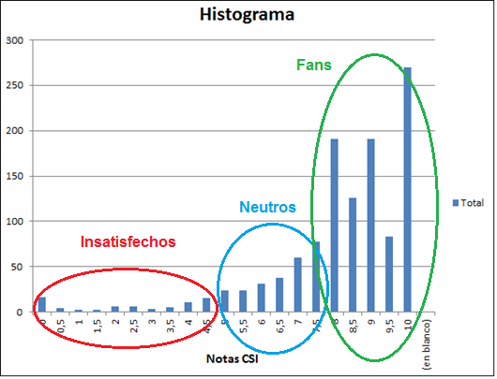
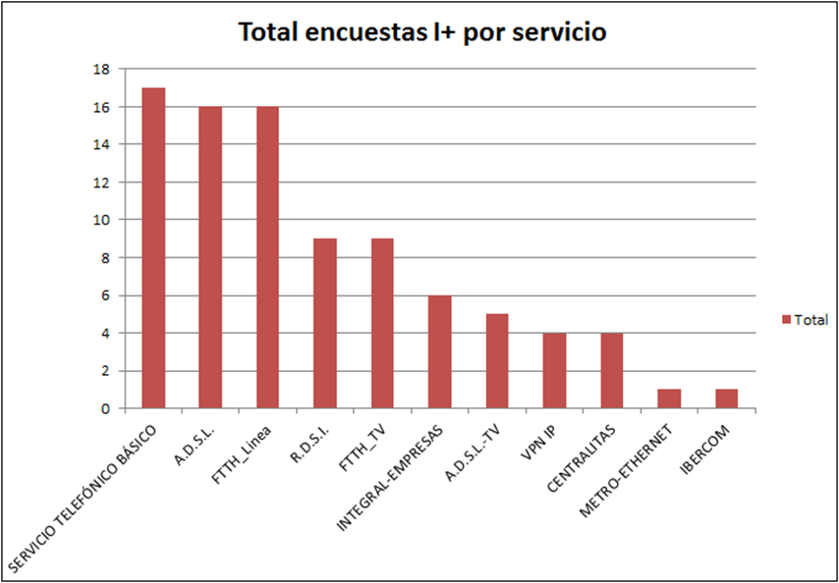
ESTADÍSTICO DE LAS ENCUESTAS
Histograma de encuestas de satisfacción mensuales con agrupación de clientes por notas CSI:
Insatisfechos (I+): <5
Neutros: 5$÷$7,5
Fans: >7,5
El número de encuestas de I+, desglosado por servicios, es muy variable y requiere análisis más profundo

Slide 9
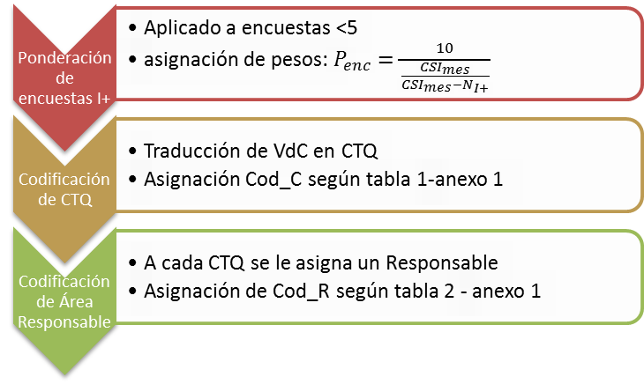
CODIFICACIÓN DE ENCUESTAS
Para el análisis de clientes I+, se tratarán el conjunto de encuestas con una puntuación en satisfacción menor de 5, como muestras representativas de los clientes insatisfechos del mes en curso
A cada encuesta de I+ se le aplica un proceso secuencial:
Ponderación con un peso inversamente proporcional a la nota de satisfacción.
Asignación de las causas de insatisfacción
Asignación del área responsable de la insatisfacción
Esta información, junto con las dimensiones de fecha de la encuesta, servicio afectado, provincia y segmento de cliente, comprenden la información básica de análisis de los I+

Slide 10
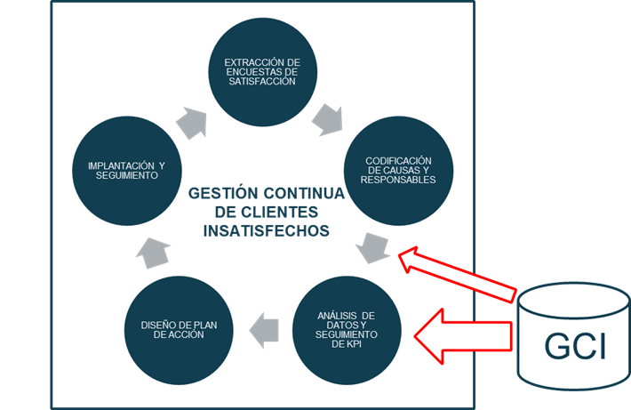
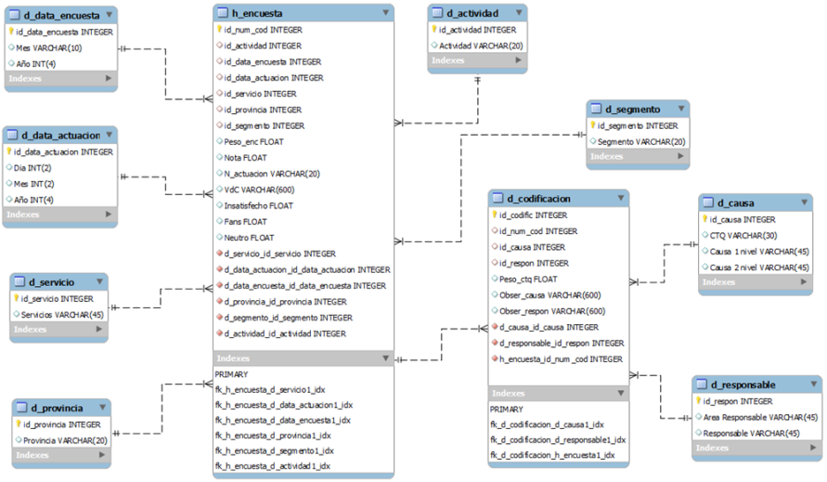
IMPLEMENTACIÓN DEL DATA WAREHOUSE
El piloto del TFM diseña y desarrolla (open source) una plataforma analítica, denominada GCI, que permite la gestión de información, análisis avanzado y seguimiento de KPI de interés
Dentro del proceso de mejora continua, GCI se ubica en la carga de datos y fase de análisis necesarios para definir los Planes de Acción
El primer paso es el diseño y construcción del data warehouse en MySQL, con las tablas y relaciones necesarias:
Tabla de hecho: encuestas mensuales
Tablas de dimensiones: codificaciones, actividad, provincia, servicio, segmento, fechas, causas y responsables
Métricas: peso_enc, peso_ctq, CSI, nº encuestas, % I+/neutros/fans

Slide 11
PROCESO DE CARGA DE DATOS
El siguiente paso es el diseño y construcción de un proceso ETL de carga e integración de datos mediante la herramienta PDI-Kettle de Pentaho
El proceso global se compone de transformaciones agrupadas en trabajos parciales:
Carga de dimensiones
Carga de codificaciones
Carga de encuestas
Transformación
Job parcial
Job GCI
Completando con ETL la fases de carga de datos en MySQL, estamos en disposición de acometer las fases de diseño de análisis

Slide 12
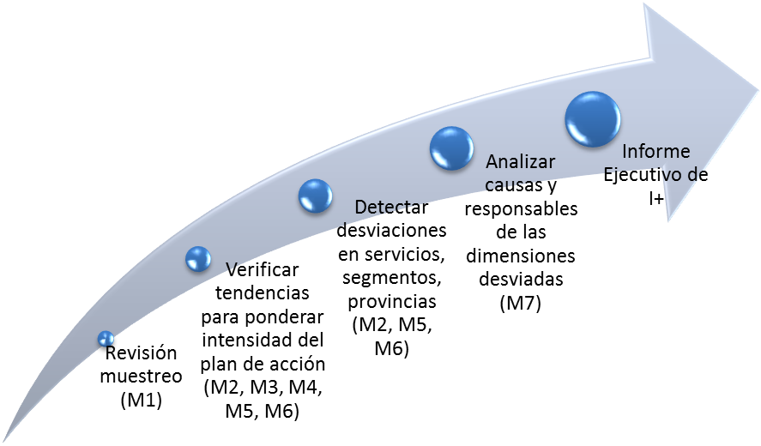
ELEMENTOS DE ANÁLISIS
Los elementos de análisis de GCI se clasificarán en función de las métricas más relevantes.
Los informes y gráficos serán multidimensionales e interactivos, optando por implementar elementos OLAP mediante Pentaho Schema Worbench (PSW).
Se crean 6 cubos de análisis: M1; M2, M3-4; M5; M6 y M7
Cubo | Métrica | Acción
M1 | Nº | $$n_{enc}=count(id_num_cod)$$
M2 | I+ | $$\left(\frac{\sum{Insatisfechos}}{n_{enc}}\right)∙100$$
M3-4 | Neutros | $$\left(\frac{\sum{Neutros}}{n_{enc}}\right)∙100$$
M3-4 | Fans | $$\left(\frac{\sum{Fans}}{n_{enc}}\right)∙100$$
M5 | CSI | $$\frac{\sum{Nota}}{n_{enc}}$$
M6 | Peso_enc | $$\sum{Peso_enc}$$
M7 | Peso_ctq | $$\sum{Peso_ctq}$$
Para obtener la mayor efectividad en el análisis, se articula un proceso analítico que profundiza en los datos de satisfacción y obtiene un Informe Ejecutivo de situación y propuestas de mejora, como apoyo al Plan de Acción

Slide 13
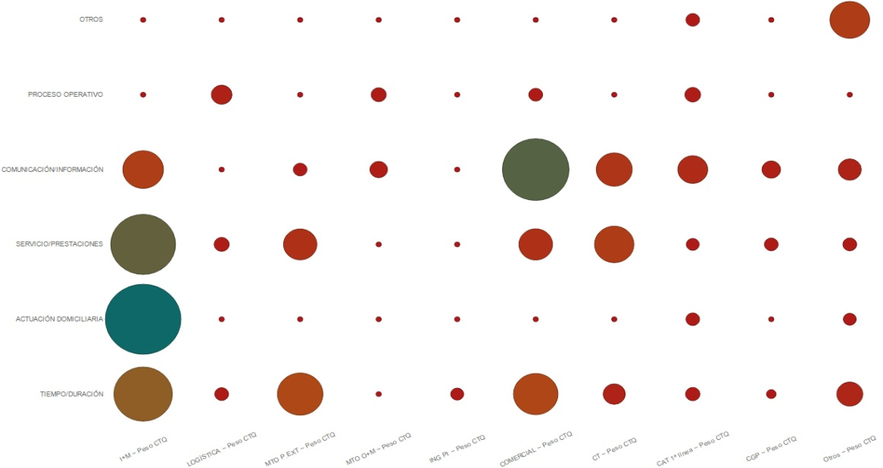
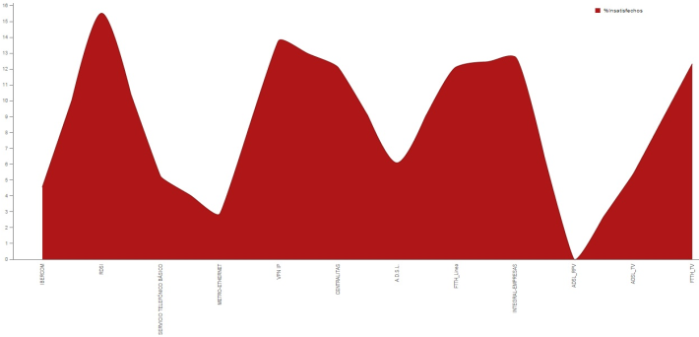
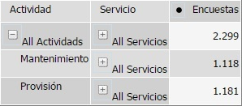
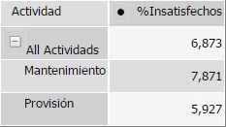
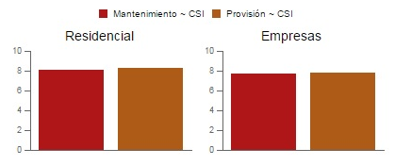
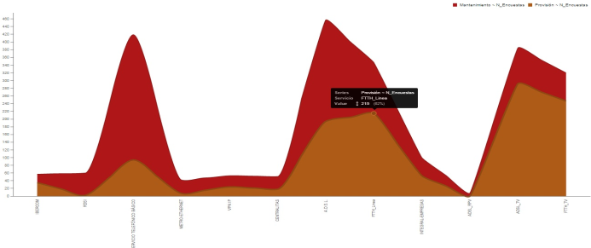
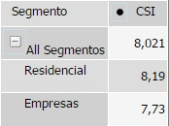
PROCESO ANALÍTICO

Slide 14
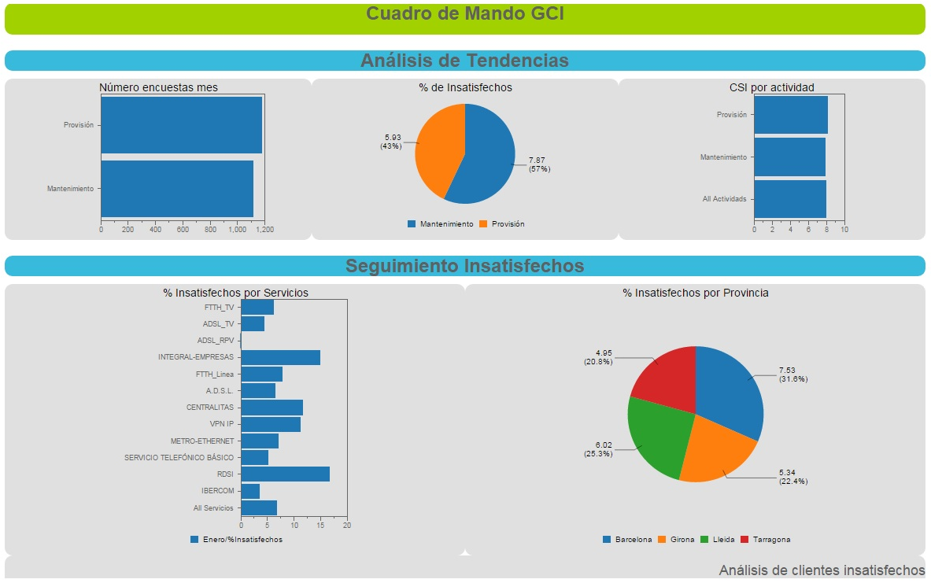
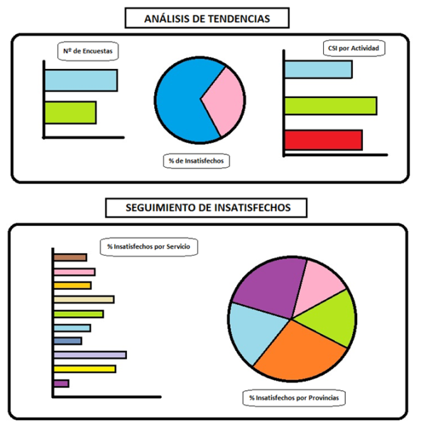
DISEÑO DE CUADRO DE MANDO
El último paso del piloto es el diseño e implementación de un cuadro de mando (CdM) para facilitar y simplificar la monitorización y evolución de los KPIs relacionados con la plataforma GCI.
Se seleccionan los KPIs relacionados con las métricas de Nº_enc (M1), % I+ (M2) y CSI (M5) y la herramienta de desarrollo es Comunity Dasboard Editor (CDE), incluido en Pentaho BI Server CE.
Boceto de CdM

Slide 15
CONCLUSIONES
Se obtienen los productos previstos en el Plan de Trabajo:
Una BD en MySQL con la información de análisis cargada.
Sistema ETL, compuesto por ficheros de transformaciones y trabajos.
Conjunto de elementos de análisis multidimensional, mediante seis cubos OLAP Mondrian.
Un cuadro de mando con acceso web desde el Server de Pentaho.
Roadmap futuro.
Se implementa un procedimiento analítico con resultados concretos sobre las causas de insatisfacción de los clientes de una compañía de telecomunicaciones.
Se adquieren los conocimientos básicos en el uso de las herramientas relacionadas con BI y una visión general de las posibilidades de desarrollo.
Facilidad en la consecución de los objetivos aplicando una correcta planificación.
Necesidad de planificar el tiempo necesario para configurar el entorno de trabajo y formación mínima en el manejo de las herramientas.
Importante disponer de conocimientos previos en estadística y en la gestión de bases de datos relacionales.
Se amplían los conocimientos en el campo de BI con posibilidades de aplicación en otros proyectos.
Enorme potencial de la suite Pentaho CA y permanente mejora de las aplicaciones
Constatar el alto interés de la comunidad por la divulgación de conocimiento.

Slide 16
ROADMAP FUTURO

Slide 17
FIN DEL TFM

